Slide 1
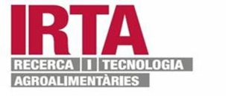
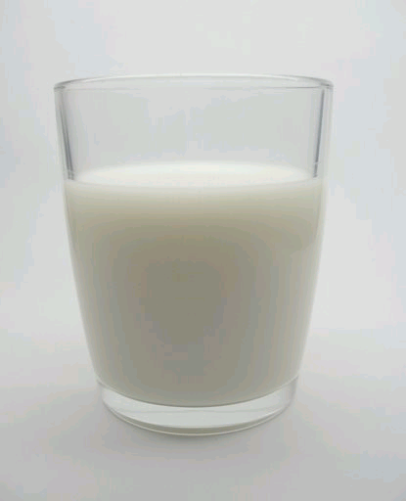
Tecnologia de separació per membranes: microfiltració i ultrafiltració
Dr. Xavier Felipe
Tecnologia Aliments-IRTA
Xavier.Felipe@irta.cat
https://www.linkedin.com/in/xavier-felipe-75b3731b/

Slide 2
Composició química de la llet: components bàsics
Origen | Extracte Sec (suma de tots els sòlids) | Matèria grassa | Caseïna (micel·les de caseïna) | Proteïnes sèriques (solubles) | Sucres (lactosa) | Minerals
Vaca | 12,7 | 3,9 | 2,6 | 0,6 | 4,6 | 0,7
Cabra | 13,3 | 4,5 | 3,0 | 0,6 | 4,3 | 0,8
Ovella | 18,8 | 7,5 | 4,6 | 1,0 | 4,6 | 1,0
Búfala | 17,5 | 7,5 | 3,6 | 0,7 | 4,8 | 0,8

Slide 3
Les parts de la llet
La llet està formada bàsicament de tres parts o fases:
La suspensió del material gras (greix), en forma globular. Si es separa, obtenim la nata.
La caseïna lligada a sales minerals (estructura micel·lar). La caseïna és el 80% de la proteïna de la llet.
La fase hídrica (xerigot), que conté la proteïna sèrica (20% de la proteïna de la llet).
Esquema de la llet. Les micel.les de caseïna son molt més petites que els glòbuls de greix.
Micel.la de caseïna, amb la sal de fosfat càlcic, que actua com a “cola” de les caseïnes

Slide 4
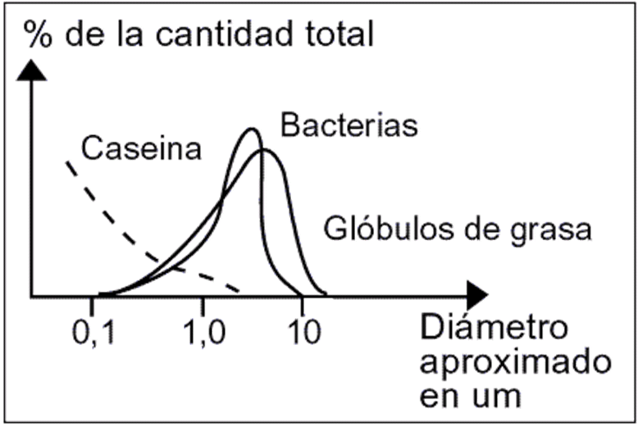
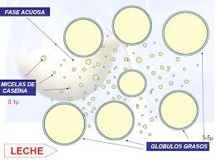
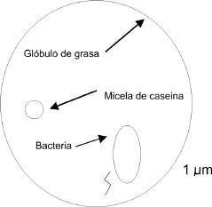
Diferències en la mida dels components de la llet:
Glòbuls de greix i bactèries > (més grans) micel·les caseïna > (més grans) proteïnes sèriques > (més grans) lactosa

Slide 5
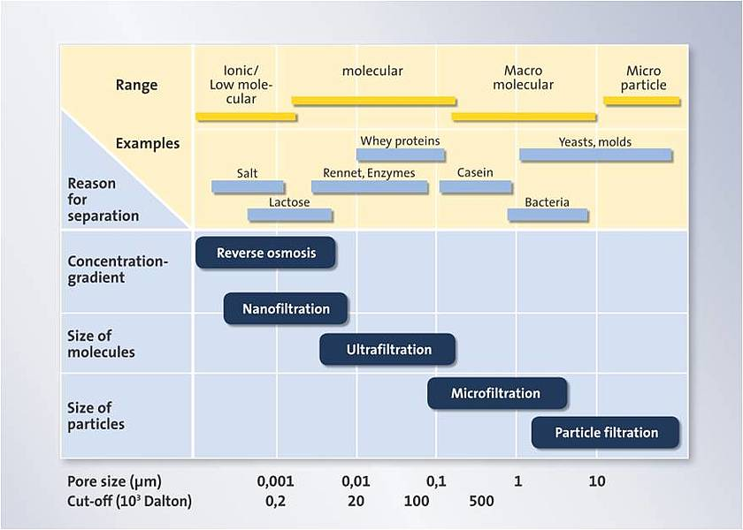
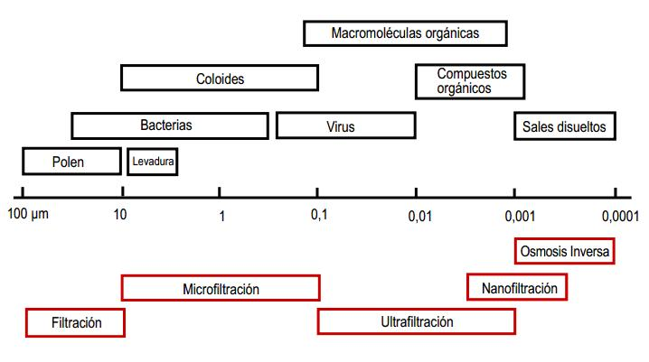
Diferències en la mida dels components de la llet:
Glòbuls de greix i bactèries > micel·les caseïna > proteïnes sèriques > lactosa

Slide 6
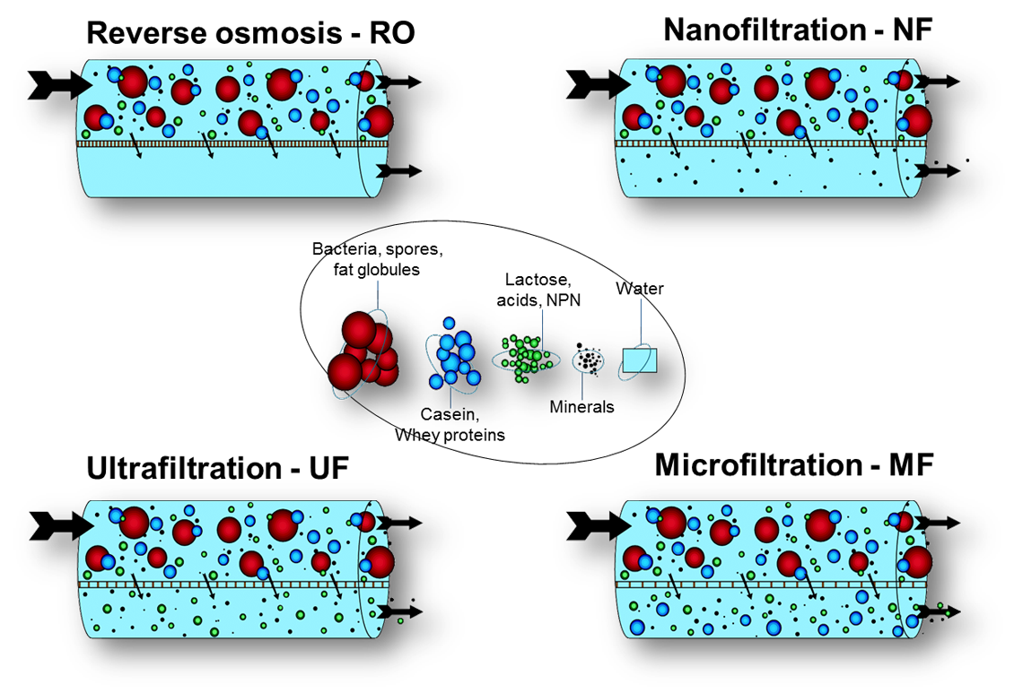
Esquema de la separació de components segons la mida de porus de les membranes:
Microfiltració (reté el greix, les bactèries i micel·les de caseïna) > Ultrafiltració (reté les micel·les de caseïna i proteïnes sèriques) > Nanofiltració (reté els sucres però no els minerals) > Osmosi inversa (només deixa passar l’aigua pura)
Les micel·les de caseïna tenen una mida mitja de 0,1 μm, és a dir, estan just en el límit de la separació entres microfiltració i ultrafiltració

Slide 7
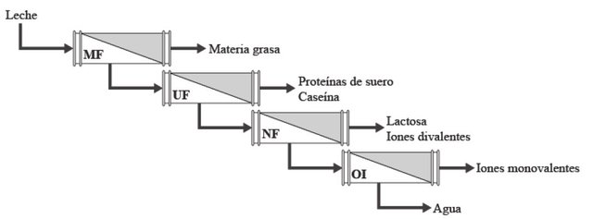
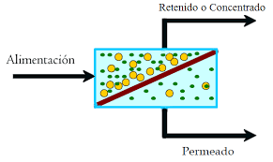
Esquema de la separació de components segons la mida de porus de les membranes:
Microfiltració (reté el greix, bactèries, caseïnes) > Ultrafiltració (reté les caseïnes i proteïnes sèriques) > Nanofiltració (reté els sucres però no els minerals) > Osmosi inversa (només deixa passar l’aigua pura)
Utilitzant la tecnologia i membrana de separació adequada, podem separar els components de la llet I aïllar-los.

Slide 8
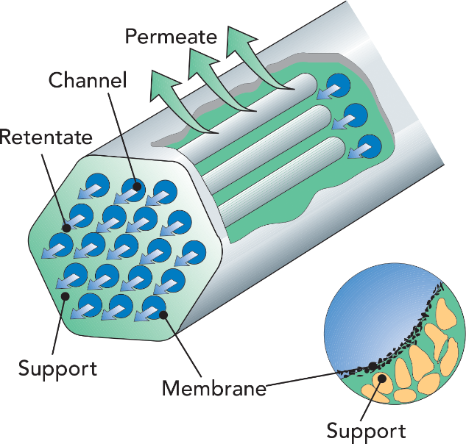
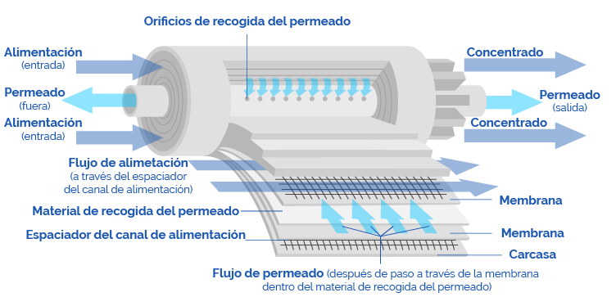
Tipus principals de membranes:
Tubulars Ceràmiques i en Espiral Orgàniques
Tubulars ceràmiques: estan preparades per neteges enèrgiques, i per tant son molt higèniques. Son cares, però tenen una vida llarga.
En espiral I orgàniques: tenen més superfície de separació, i per tant, més flux de filtració. Son més econòmiques, però les neteges enèrgiques les degraden.

Slide 9
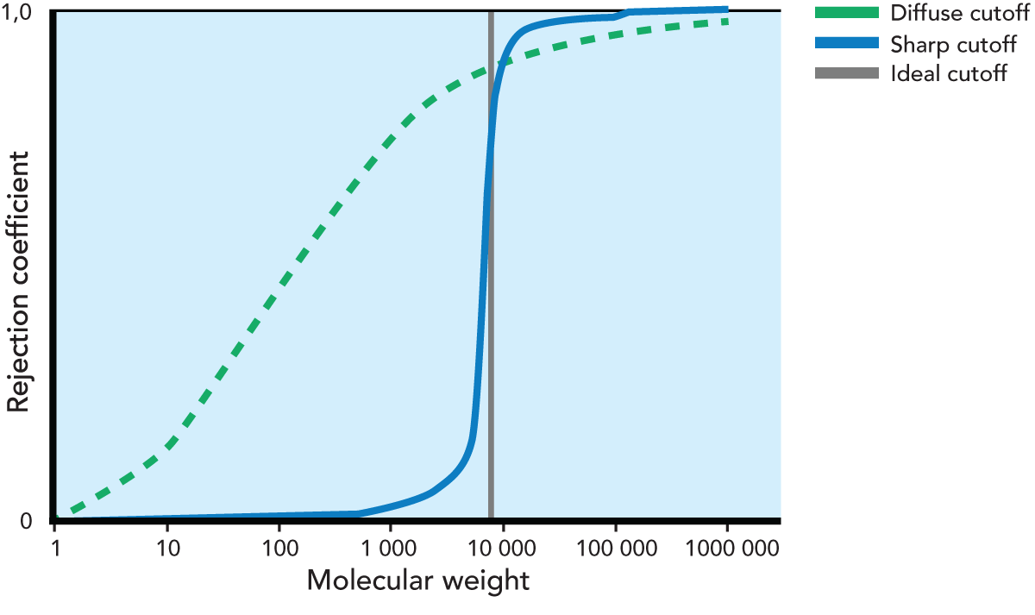
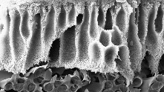
Tipus principals de membranes:
Estructura i capacitat de separació

Slide 10
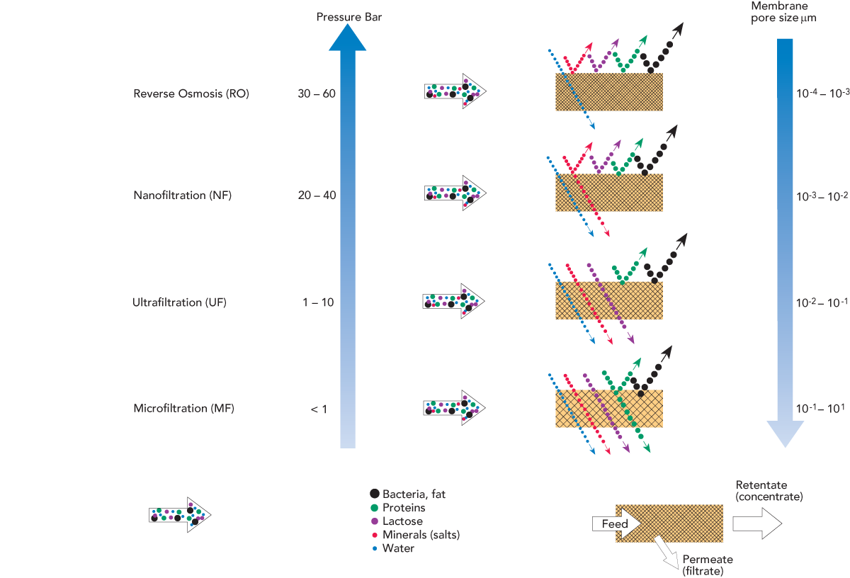
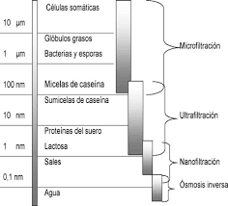
Condicions de treball de la separació de membranes en microfiltració i ultrafiltració
Microfiltració: hem de tenir en compte la pressió transmembrana (entre el filtrat i el retingut), per evitar la colmatació de la membrana. Es treballa a pressions molt baixes (1-1,5 bars), i fluxes de recirculació molt alts.
Ultrafiltració: es treballa amb pressions de 1,5 a 2 bars.

Slide 11
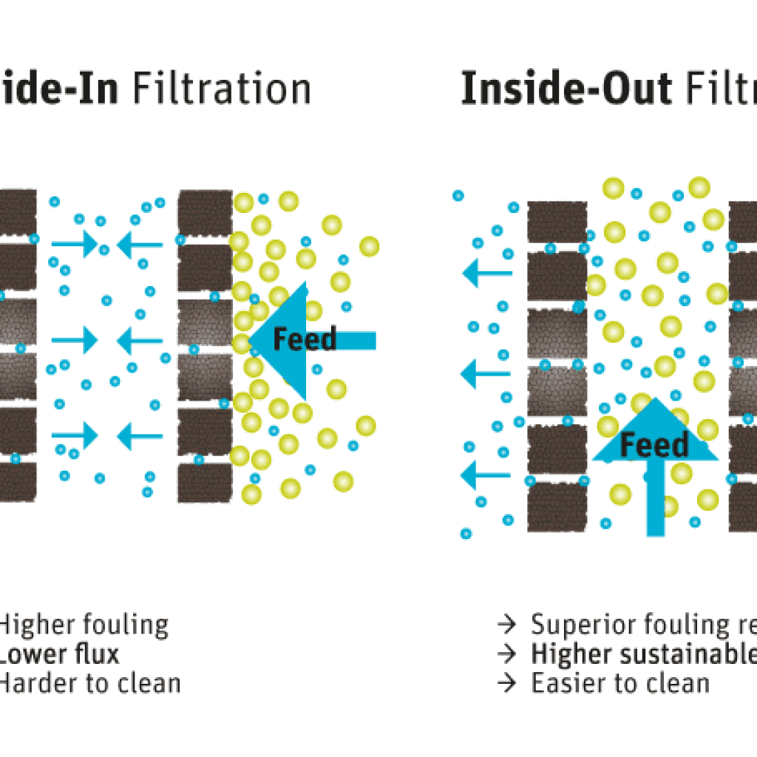
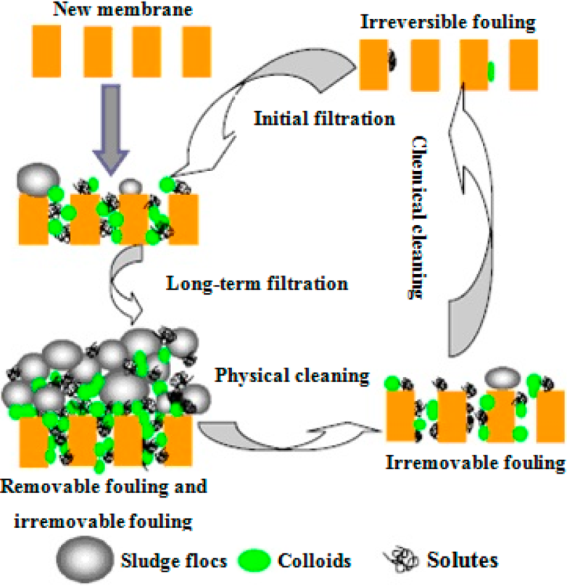
Colmatació de les membranes a l’inici o durant el procés de separació per membranes:

Slide 12
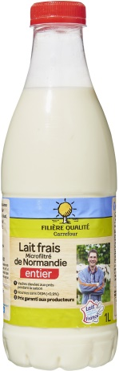
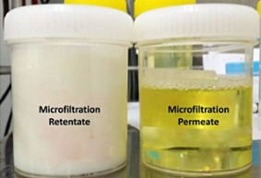
Aplicacions de la tecnologia de microfiltració a la indústria làctia:
Obtenció de llet pasteuritzada de llarga vida útil amb un tractament tèrmic molt suau. És la llet microfiltrada, que a països com França té molta popularitat. Permet obtenir una llet amb una vida útil de 3-4 setmanes, però aplicant només un tractament de 72ºC/15 segons (el mínim legal). Obtenim una llet d’altíssima qualitat organolèptica i nutricional. S’aplica una membrana de 1,4 μ de mida de porus.
Pasteurització en fred de llet crua (millor desnatada), per a l’obtenció de xerigot amb proteïna sèrica nativa. S’aplica una membrana de 1,4 μ de mida de porus.
Separació de les caseïnes de la llet, per obtenir un xerigot «ideal», directament a partir de llet crua, normalment pasteuritzada en fred per microfiltració. El xerigot ideal permet l’obtenció de proteïna sèrica d’alt nivell de qualitat, la millor per alimentació infantil o per productes per esportistes. El vídeo de la presentació és precisament sobre aquest procés. S’obté un concentrat de caseïna que s'utilitza molt favorablement en l’elaboració de iogurt o formatge. S’utilitza una membrana de 0,1 μ

Slide 13
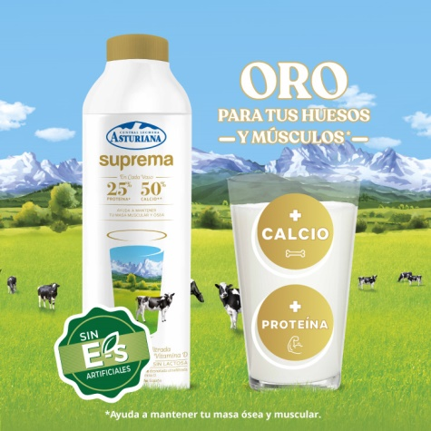
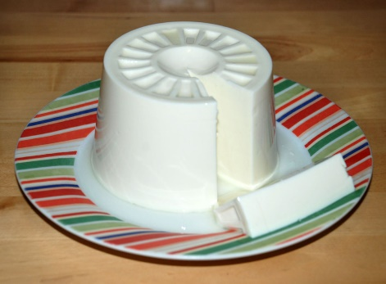
Aplicacions de la tecnologia de ultrafiltració a la indústria làctia:
Estandardització de la relació proteïna-greix de la llet, per a l’obtenció de formatges homogenis durant tot l’any.
Concentració parcial de la llet per a l’elaboració de formatges (1-1,5). S’incrementa el rendiment formatger fins un 20%, al incorporar en el formatge una part important de la proteïna sèrica. Al mateix temps, necessites menys maquinària (cubes de formatgeria), al treballar amb un volum de llet 30-40 % menor
Elaboració de llets enriquides en calci i proteïna. Un exemple és la llet «Suprema» de Central Lechera Asturiana.
Elaboració de concentrats de proteïna, de la llet o del xerigot. La ultrafiltració permet incrementar la proporció de proteïna d’un aliment, eliminant líquid, sucres i sals del mateix.
Elaboració de formatge fresc tipus Burgos, a partir de llet pasteurizada.
Clarificació de la salmorra de formatges.

Slide 14
Vídeos divulgatius sobre les tecnologies de separació per ultrafiltració i microfiltració
Aplicació de la tecnologia d’ultrafiltració per a l’obtenció de llets enriquides amb proteïna i calci https://www.youtube.com/watch?v=hfvmM81hZ4w
Seqüència d’un procés d’ultrafiltració de llet: https://www.youtube.com/watch?v=0uWI_GtDdc4
Aplicació de la ultrafiltració en la valorització del xerigot formatger: https://www.youtube.com/watch?v=CuWYS8oVBsM&t=1s

Slide 15
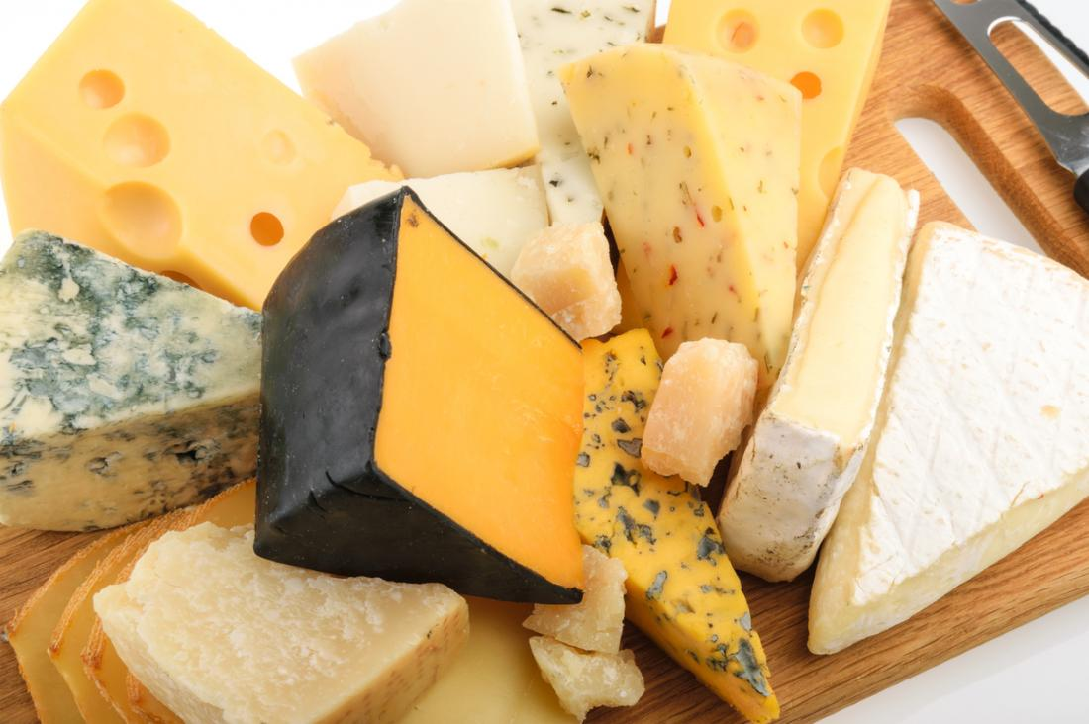
Moltes gràcies per la seva atenció

